Slide 1

MoSCoW y Design Thinking
Integrantes:
Cristofer David Lozano
Jhampier Santos
Keneth Santiago Rubiano
1

Slide 2



¿Que es MoSCoW?
Es una técnica para priorizar requisitos en un proyecto.
Sirve para decidir qué es más importante cuando hay poco tiempo o recursos.
Se usa mucho en proyectos de software y trabajo en equipo.
2

Slide 3


Categorias
M – Must have → Requisitos obligatorios
S – Should have → Muy importantes, pero no críticos.
C – Could have → Deseables si hay tiempo o recursos.
W – Won’t have (this time) → No se incluirán en esta versión.
¿Para qué sirve?
Organizar prioridades.
Tomar decisiones cuando hay limitaciones de tiempo o presupuesto.
Evitar sobrecargar el alcance del proyecto.
3

Slide 4
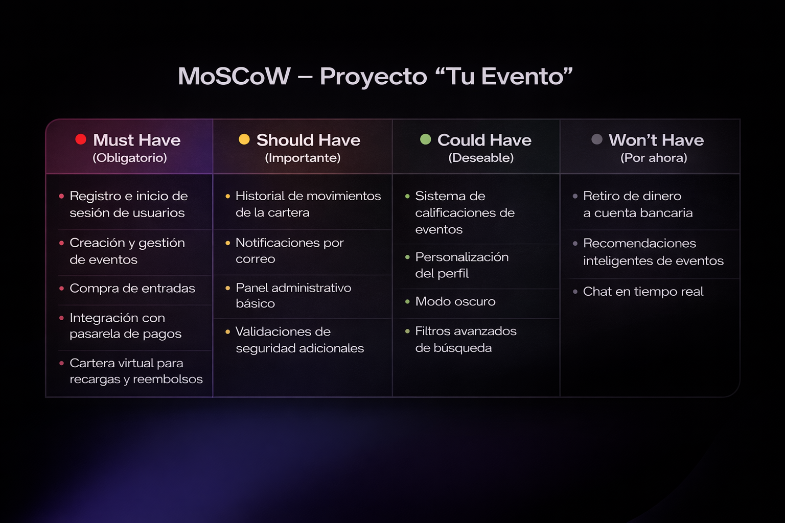

4

Slide 5


¿Qué es Design Thinking?
Design Thinking es una metodología para resolver problemas centrada en las personas. Se utiliza en innovación, desarrollo de productos y mejora de servicios.
Se usa para crear productos, servicios y soluciones innovadoras.
5

Slide 6

Etapas de Design Thinking
Resuelve problemas creativamente
Se usa en innovación
Genera soluciones
Empatizar → Entender al usuario
Definir → Detectar el problema real
Idear → Proponer soluciones
Prototipar → Crear un modelo
Probar → Validar con usuarios
6

Slide 7
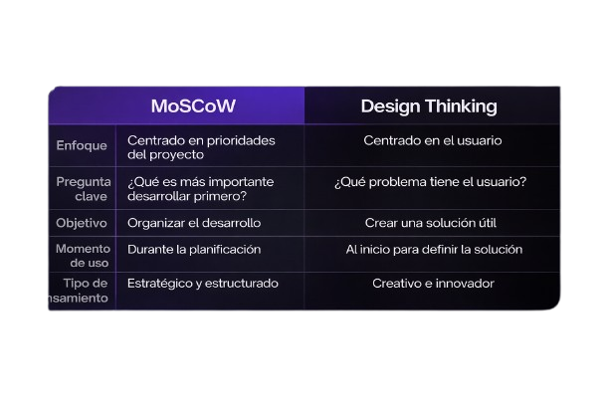

Diferencias
Tipo
de
pensamiento
7

Slide 8

Muchas
Gracias
8

